Slide 1
Alternative Antriebe

Slide 2
Welche alternativen Antriebssysteme gibt es zur Zeit:
Hybrid Fahrzeuge
Elektro Fahrzeuge
Brennstoffzellen Fahrzeuge
CNG Fahrzeuge
LPG Fahrzeuge

Slide 3
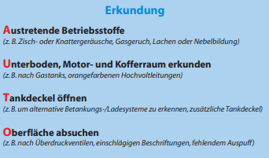
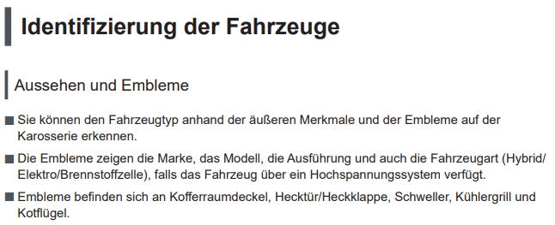
Erkennen ob es sich um ein Fahrzeug mit alternativem Antrieb handelt

Slide 4
Details zu den Antriebsvarianten

Slide 5
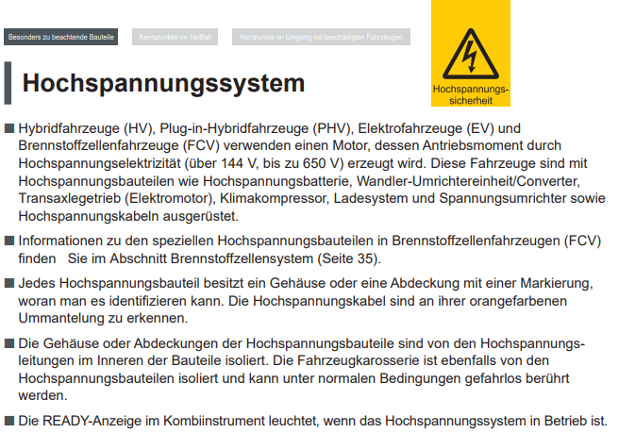
Hybrid oder Elektro Fahrzeuge
Ein Hybridelektrokraftfahrzeug ist ein Elektrofahrzeug, das von mindestens einem Elektromotor sowie einem weiteren Energiewandler angetrieben wird und Energie sowohl aus seinem elektrischen Speicher (Akku) als auch einem zusätzlich mitgeführten Kraftstoff bezieht
Ein Elektrofahrzeug, das ausschließlich chemische Energie verwendet, die in wiederaufladbaren Batteriepacks gespeichert ist, ohne sekundäre Antriebsquelle.

Slide 6
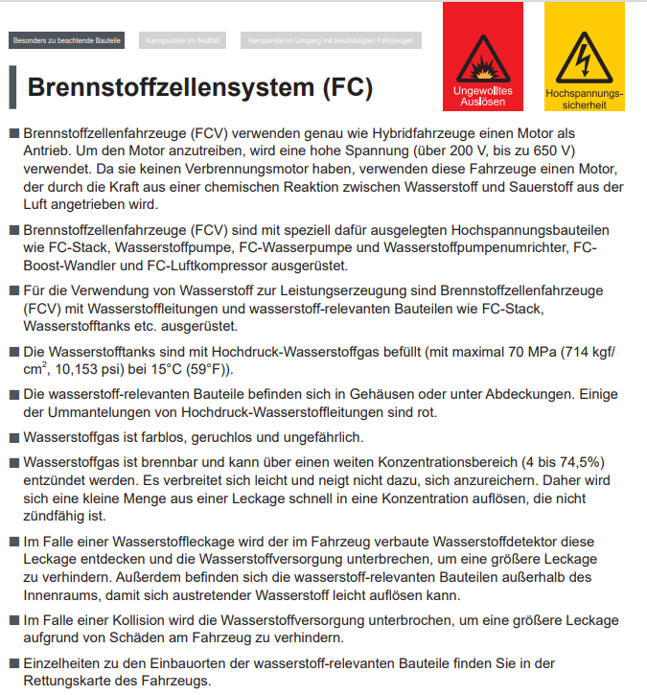
Brennstoffzellen Fahrzeuge
Brennstoffzellenfahrzeuge sind Transportmittel, bei denen elektrische Energie aus den Energieträgern Wasserstoff, niedermolekularen Alkoholen oder Ammoniak durch eine Brennstoffzelle erzeugt und direkt mit dem Elektroantrieb in Bewegung umgewandelt oder zeitweise in einer Antriebsbatterie zwischengespeichert wird

Slide 7
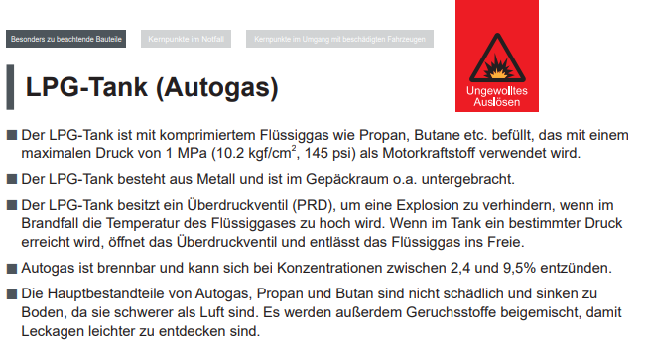
LPG Fahrzeuge
LPG wird auch als Autogas bezeichnet. LPG ist zum Einsatz in Fahrzeug-Verbrennungsmotoren vorgesehenes Flüssiggas, ein variables Gemisch, das hauptsächlich aus Butan und Propan besteht.

Slide 8
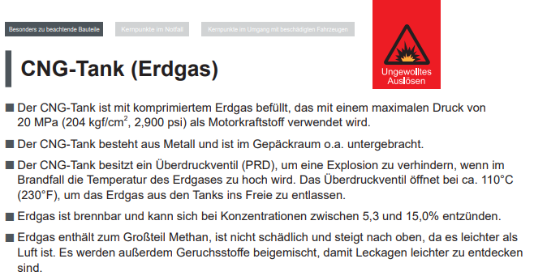
CNG Fahrzeuge
Ein Erdgasfahrzeug, auch Erdgasauto genannt, ist ein Kraftfahrzeug, das mit Erdgas, Biogas oder synthetisierten Gasen als Kraftstoff betrieben wird. Die Motoren dieser Fahrzeuge arbeiten meist nach dem Otto- oder Dieselverfahren

Slide 9
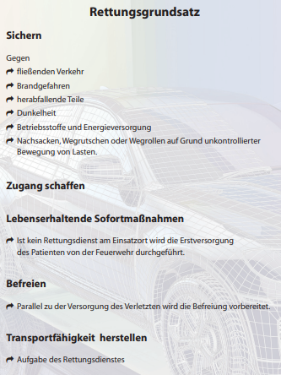

Slide 10
Wichtiges auf einen Blick pro Antriebsvariante

Slide 11
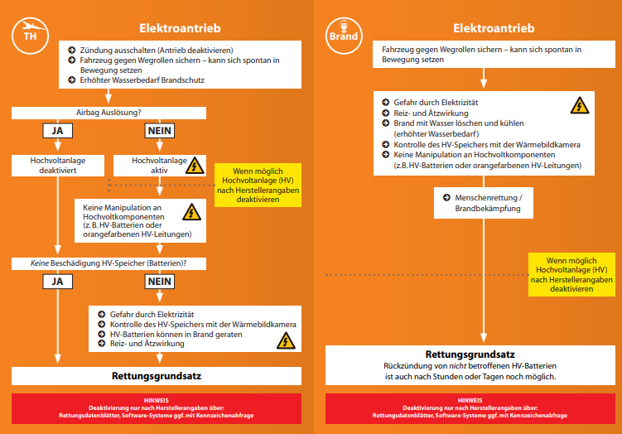

Slide 12
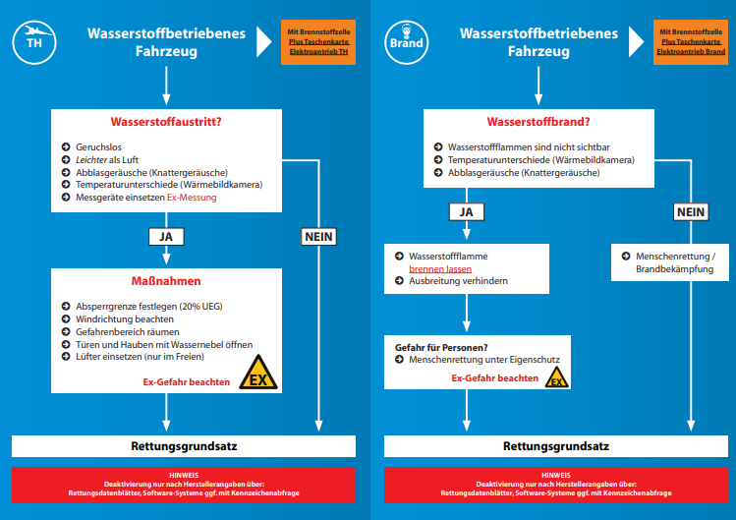

Slide 13
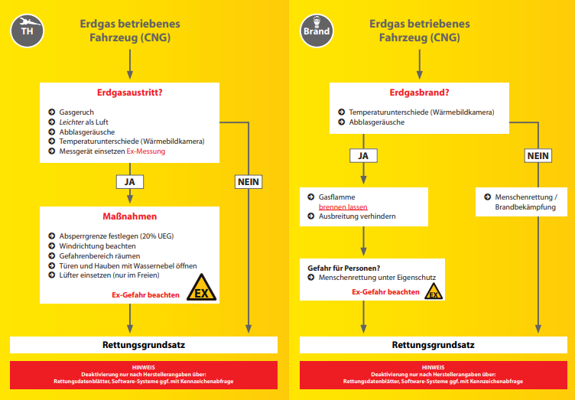

Slide 14
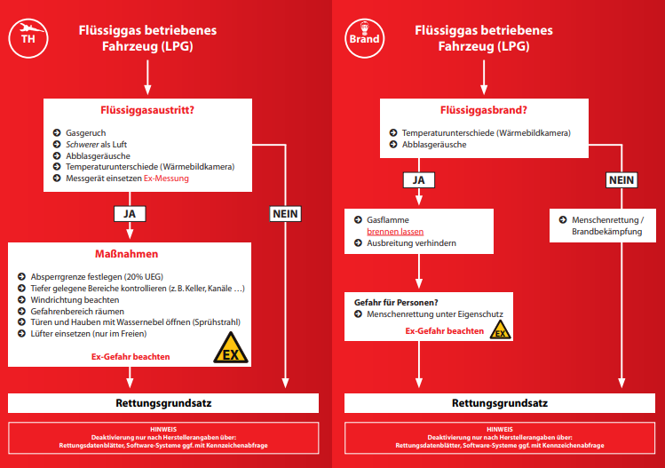

Slide 15
Weitere Besonderheiten bei allen neueren Fahrzeugen !

Slide 16
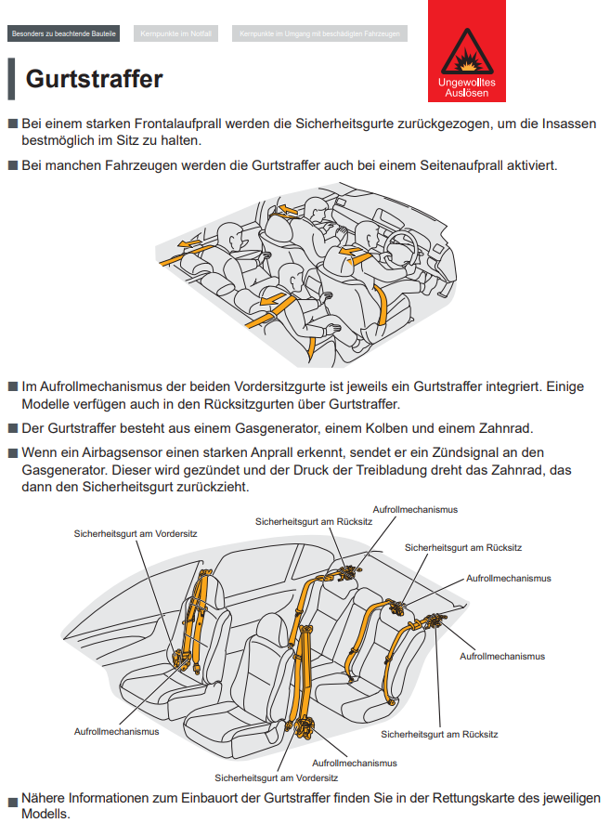
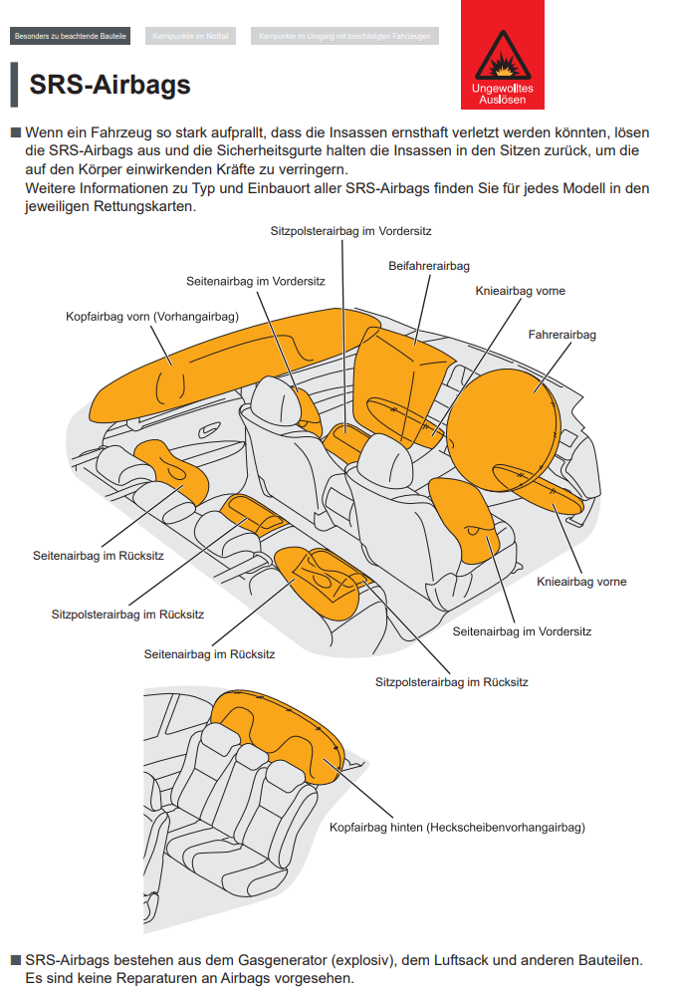
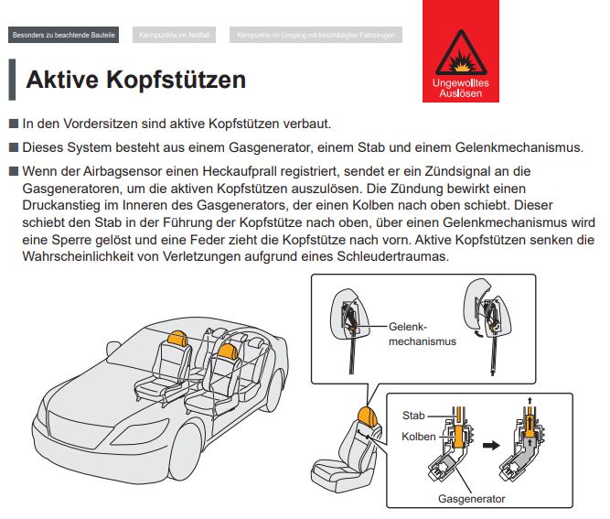

Slide 17
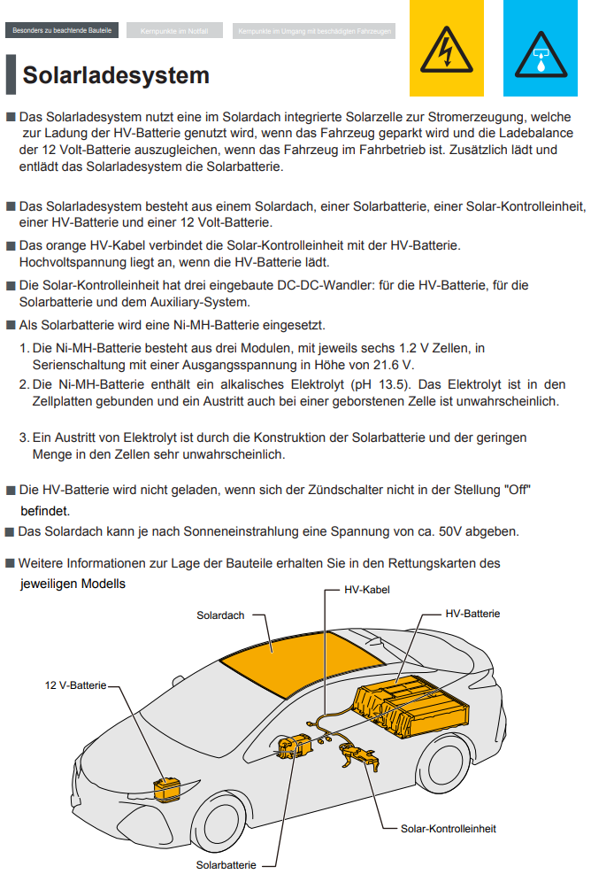
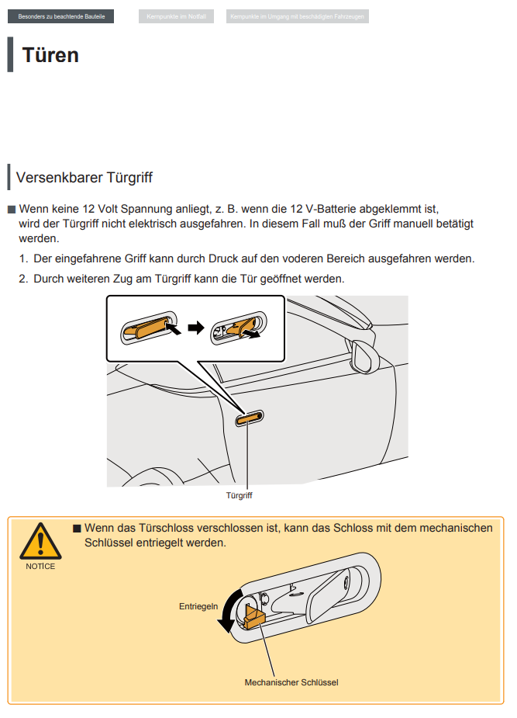

Slide 18
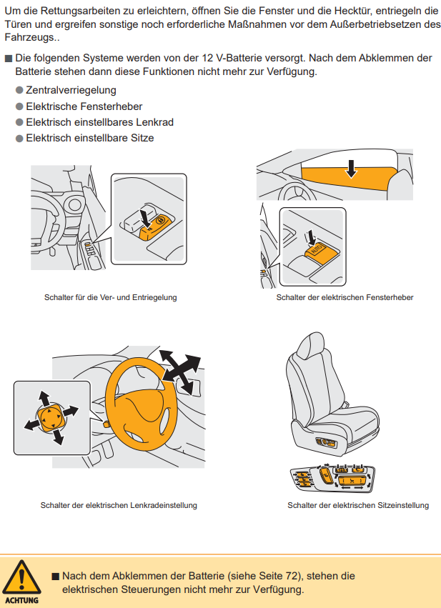
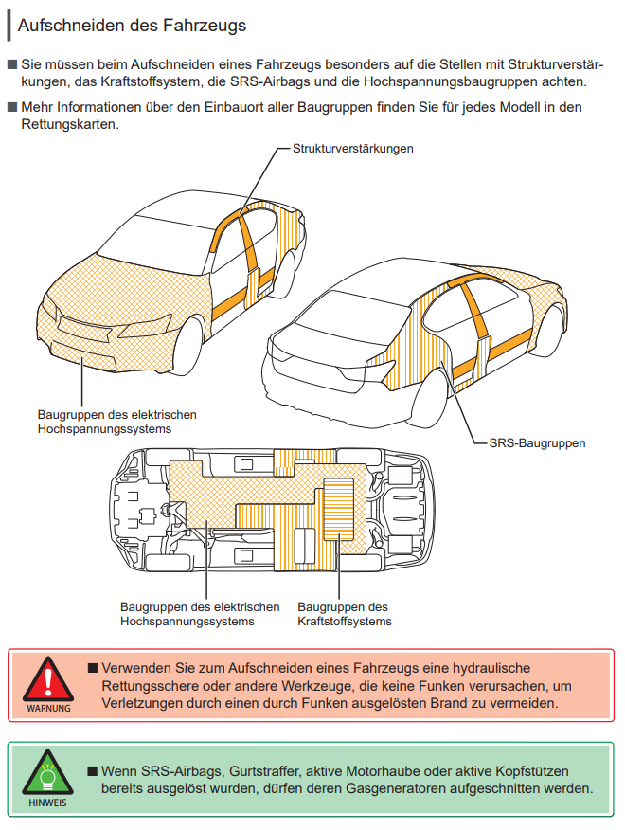

Slide 19
Vielen Dank für Eure Aufmerksamkeit!

